Slide 1

Ovládací software pro nezávislé ovládání pěti pneumatických svalů v robotické struktuře
Marek Darsa
Bakalářská Práce
Vedoucí : Ing. Martin Bejtic
Konzultant: Ing. Jan Kauler, Ph. D.

Slide 2
Obsah
Proč soustava vůbec vznikla
Pneumatická soustava
Pneumatické Svaly
Cíle práce
Metodika
Závěr

Slide 3
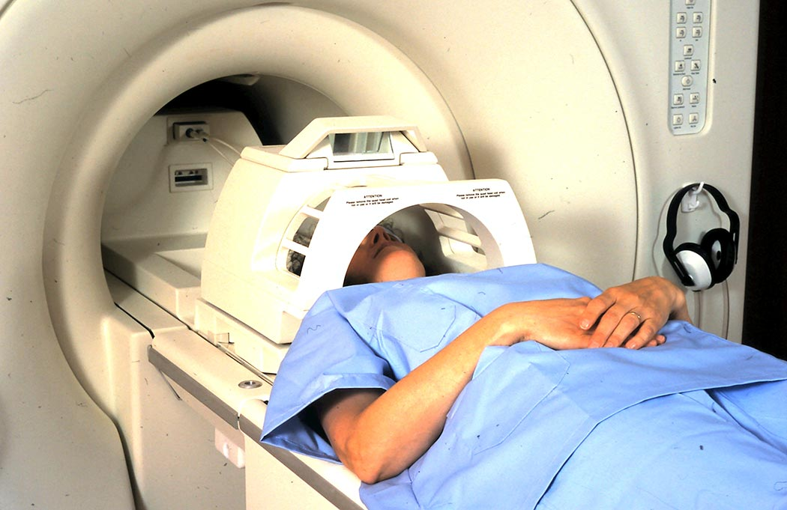
Proč soustava vůbec vznikla
Nemožnost správného nastavení polohy hlavy
Soustava postrádala ovládací software,který by byl schopen provádět komplexní akce
Nutnost přesných pohybů bez zanesení artefaktů do snímků
Obr. 1 Pacient v magnetické rezonanci

Slide 4
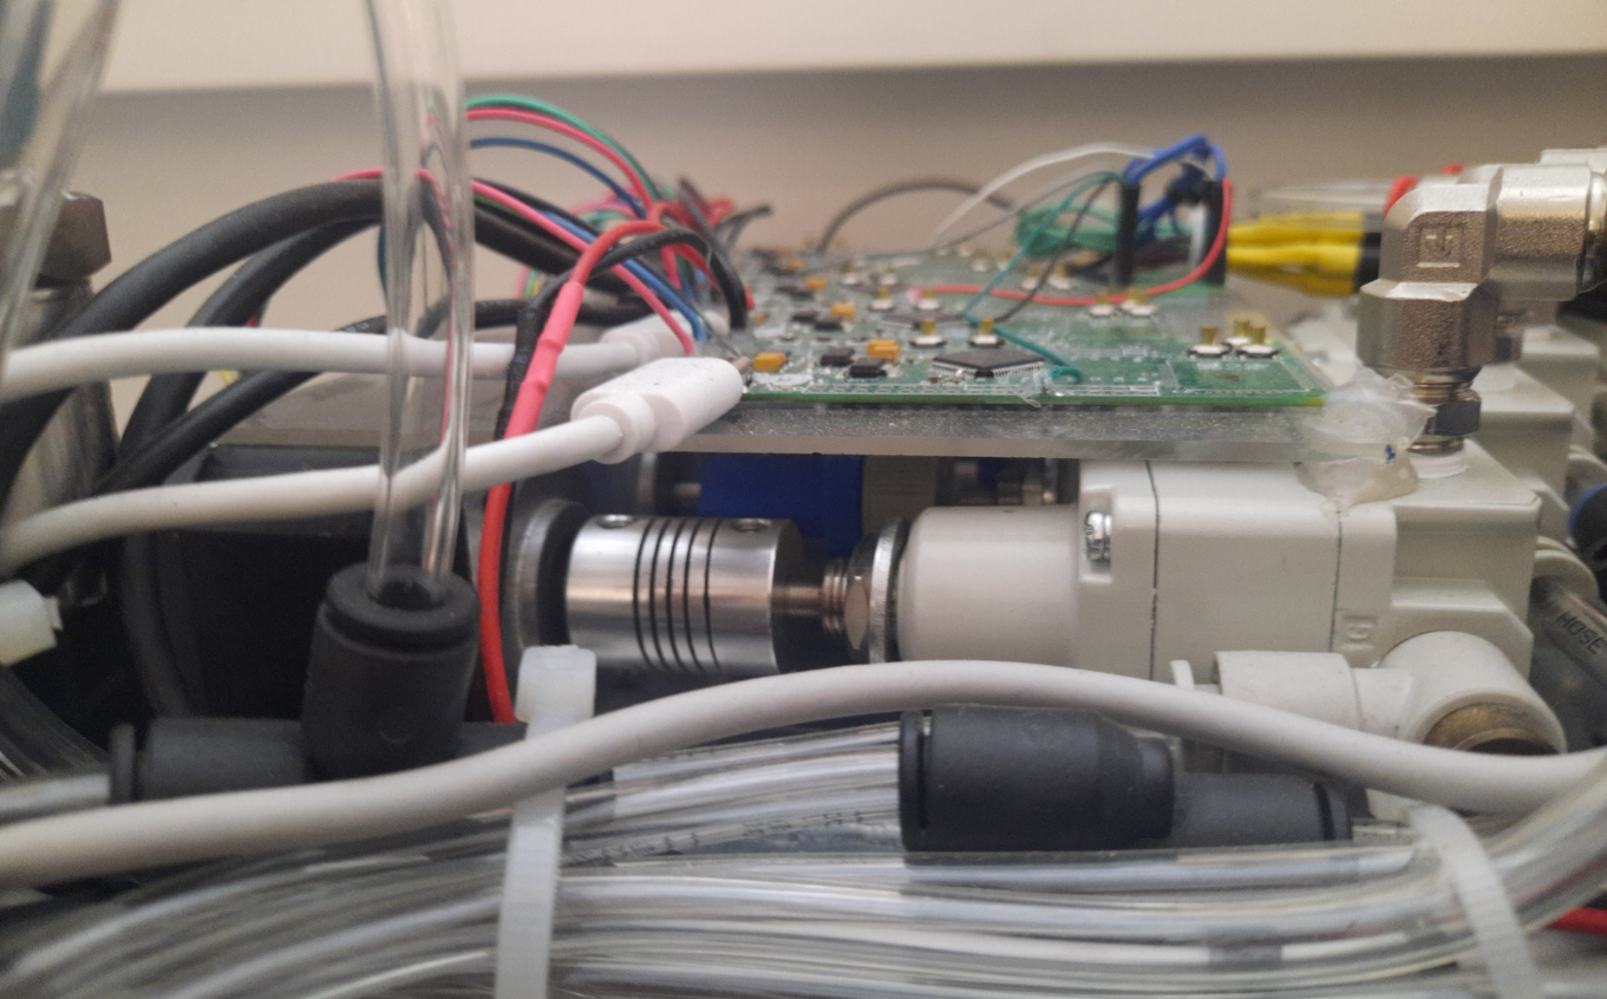
Pneumatická soustava
Soustava byla na zakázku vytvořena firmou Prokyber, která k této soustavě dodala i základní ovládací funkce
Design od Ing. Martina Bejtice spolupracujícího v týmu s Ing. Jan Kauler, Ph. D.
Obr 2. Krokový motor, hřídel a pneumatický ventil

Slide 5
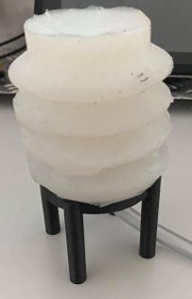
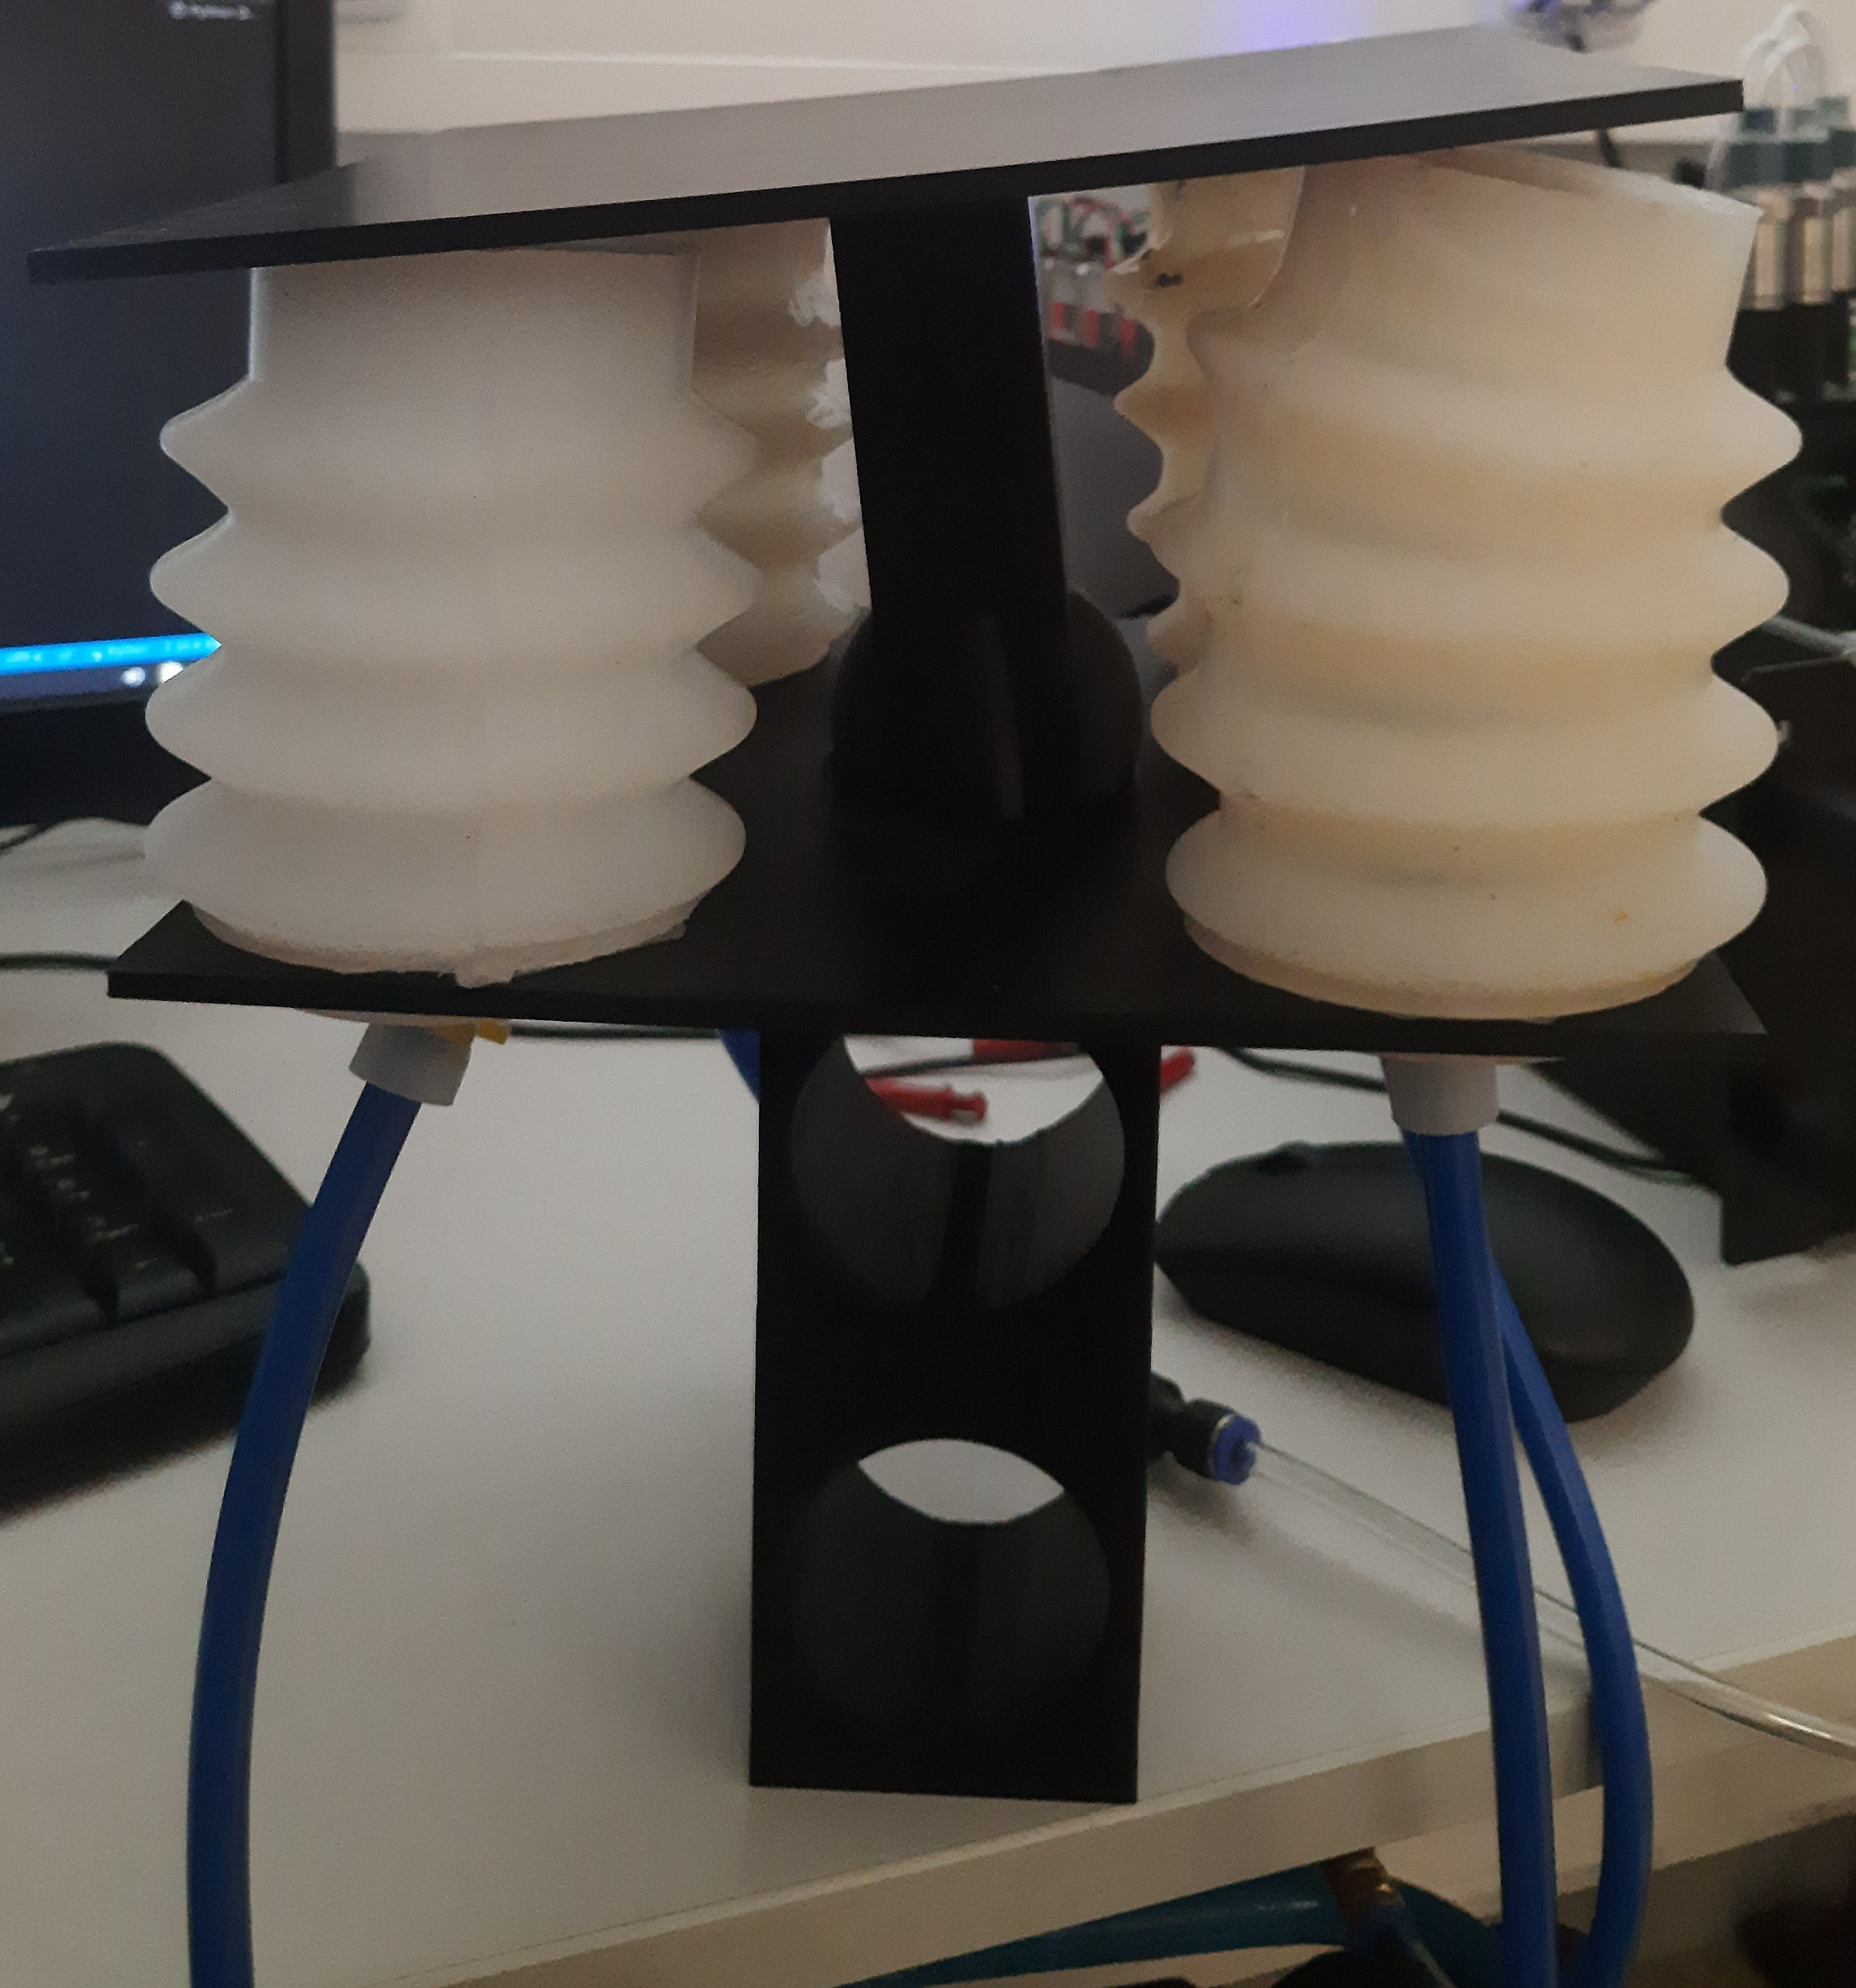
Pneumatické svaly
V soustavě se využívají svaly, které byly speciálně vytvořeny pro tuto soustavu
Svaly se odlévají ze silikonu
Obr. 3 Pneumatický sval v základní formě
Obr. 4 Pneumatické svaly během pracovního procesu

Slide 6
Cíle práce
Vytvoření grafického uživatelské prostředí a ovládacího softwaru pro ovládání pneumatické soustavy o 5 na sobě nezávislých pneumatických svalech
Vytvoření GUI
Navrhnutí a vytvoření možnosti uživatelských rolí
Vytvoření metody pro ovládání jednotlivých svalů
Možnost provést měření na svalu a dale s tímto měřením pracovat
Možnost nastavit pro každý sval různé parametry a tyto parametry mít možnost měnit

Slide 7
Zdroje
Obr. 1 - https://salisburyhealthcarehistory.uk/wp-content/uploads/2016.475_patient_dcanner.jpg

